Slide 1
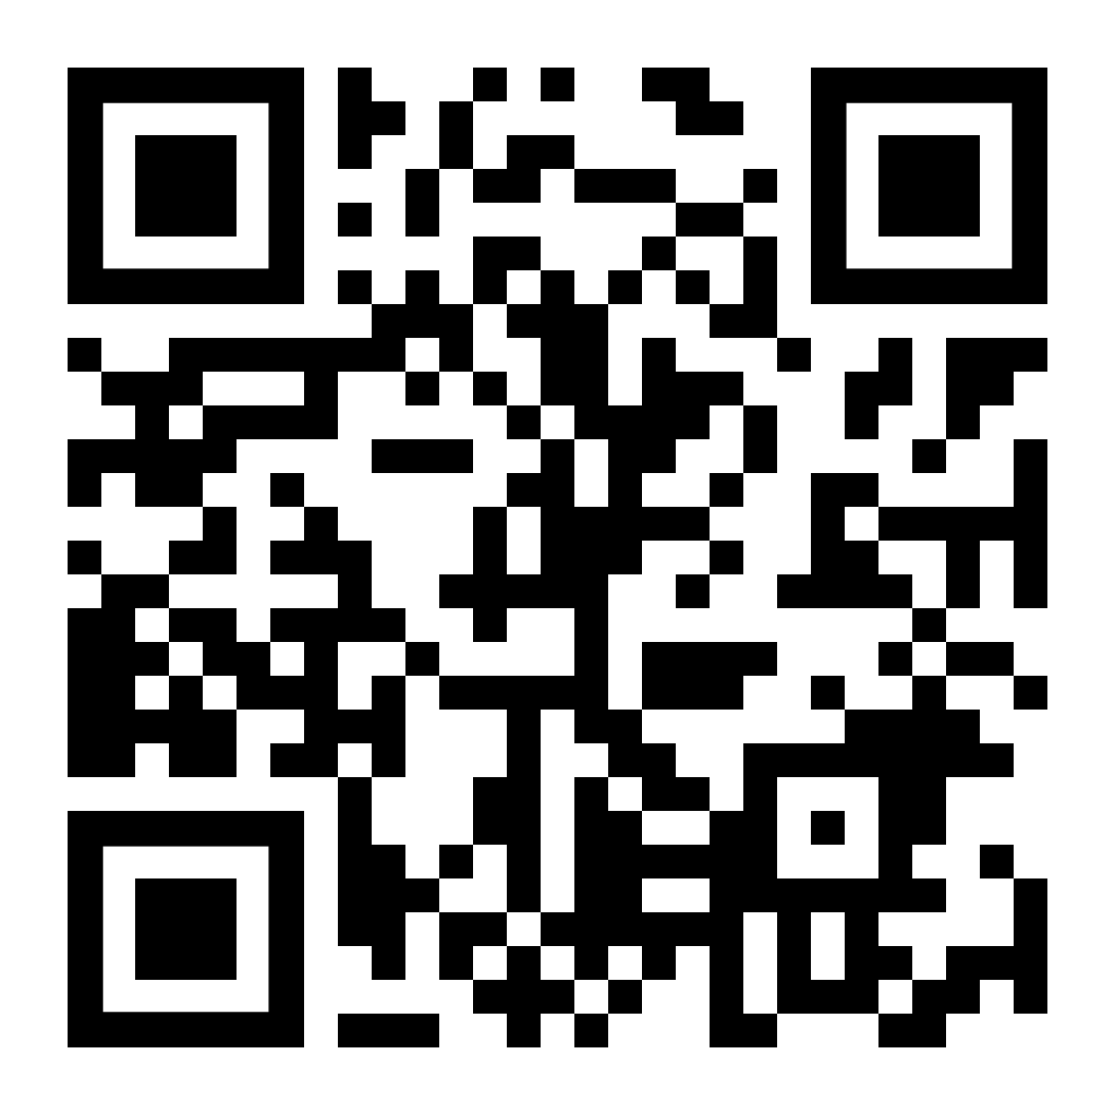
Sin dal 1946
Sede: Via Cenisio 32, Milano
Tel 02 31 35 09
info@assoptomilanoacofis.it
www.federotticamilanoacofis.org

Slide 2
Oggi
Oltre 300 centri ottici indipendenti associati
Sede legale di Solcioe, Cooperativa Opto-in, Gruppo Archimede
Consulenza amministrativa, fiscale e tributaria
Formazione interna normativa e professionale
Rapporti con le aziende
S.O.S. ottico optometrista
Aderisce da un lato alla Federottica Nazionale e all’AdOO (Albo degli Ottici Optometristi) e dall'altro alla Confcommercio.

Slide 3
I primi passi
Promotrice della nascita nel 1963 della Federazione Nazionale degli Ottici e Optometristi italiani (Federottica Nazionale)
Obiettivo: provvedere al miglioramento culturale dei soci, dei dipendenti e delle aziende consociate e tutelare gli interessi della categoria

Slide 4
La scuola
Nel 1969 grazie ad Acofis nasce la scuola di Optometria denominata ISSO “Istituto Superiore di Scienze Optometriche Acofis- Giuseppe Ricco”, intitolata allo storico presidente, è stata tra le prime scuole di optometria in Italia, rilasciando un attestato post diploma triennale di specializzazione in optometria (1500 ore di formazione).

Slide 5
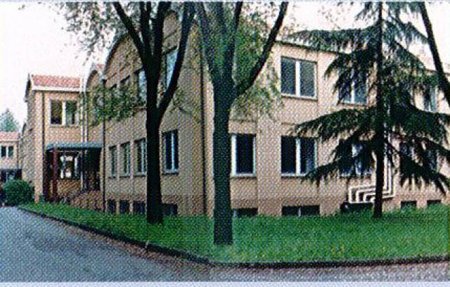
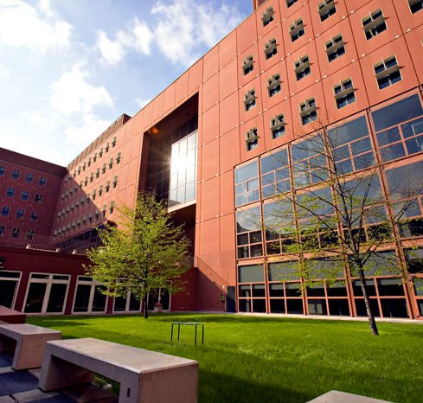
Nel 2001 grazie al connubio tra Federottica e Università Bicocca nasce il primo corso universitario di Ottica e di Optometria presso il Dipartimento di Scienza dei Materiali
La scuola ISSO quindi cessa gradualmente la sua attività confluendo nella nuova realtà formativa universitaria, donando l’intera dotazione strumentale e trasferendo i propri docenti per le materie professionalizzanti.
- Istituto di Scienze Optometriche Acofis-
- Università degli Studi di Milano Bicocca -

Slide 6
Sempre al fianco dell’Università
Gruppo screening visivi Acofis
Proposte di tirocinii al 3° anno per la preparazione della tesi di laurea e tirocinii extra-curricolari presso i nostri associati
Sportello lavoro
Collegamento con Job Placement (accesso ai CV dei neolaureati in Ottica e Optometria)

Slide 7
Esame abilitante alla professione
Convenzione Università Bicocca - Istituto G.Galilei (maggio 2015)
Corsi preparatori all’esame abilitante dedicati agli studenti/laureati di Bicocca in collaborazione con il Comune di Milano

Slide 8
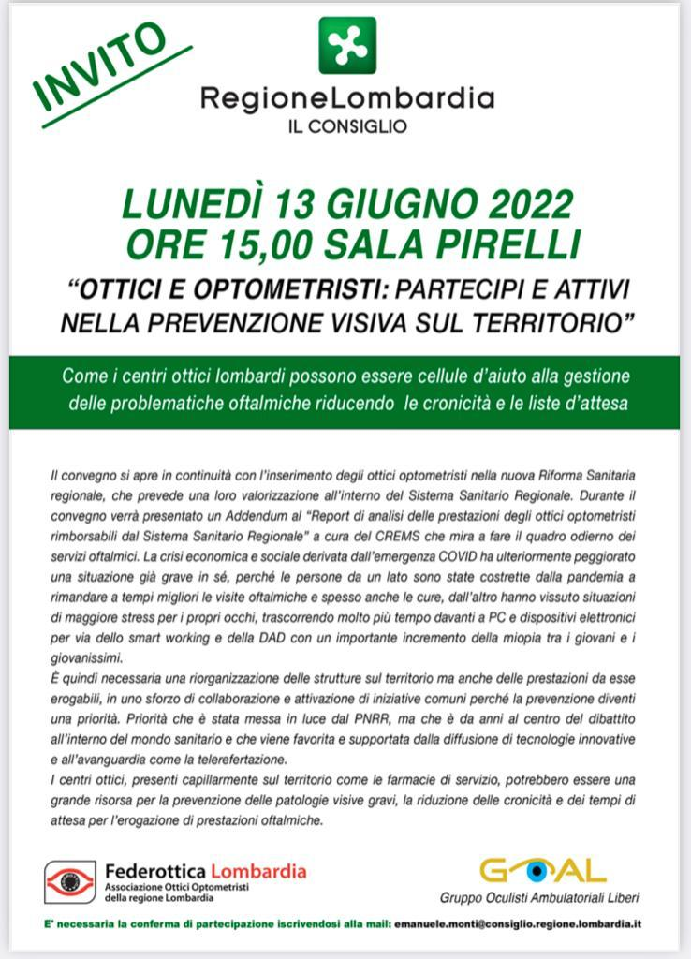
Impegno costante

Slide 9
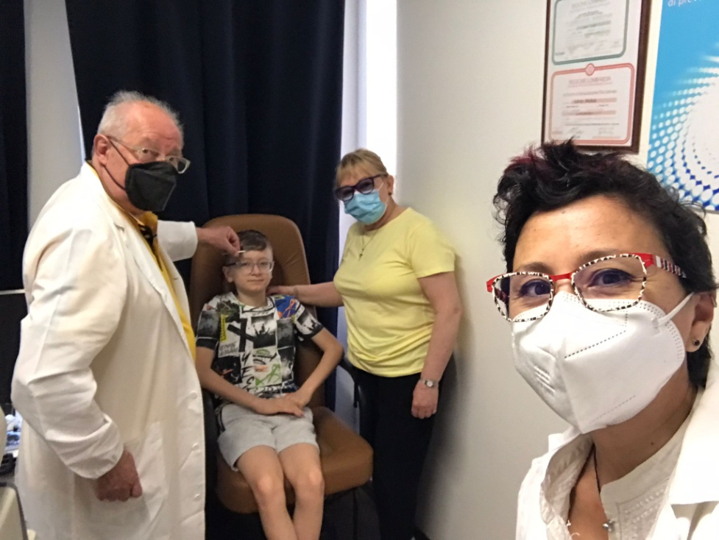
Impegno costante

Slide 10
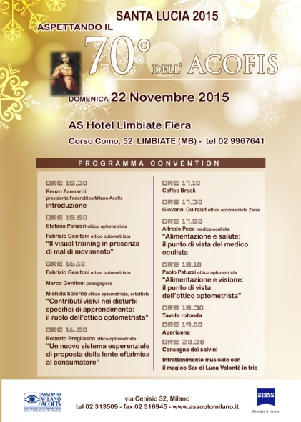
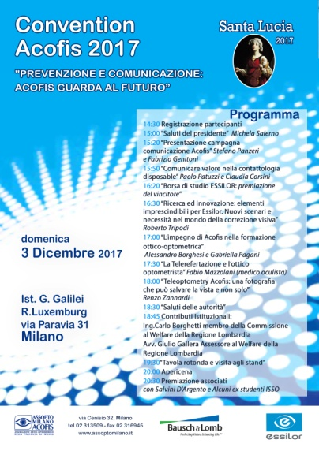
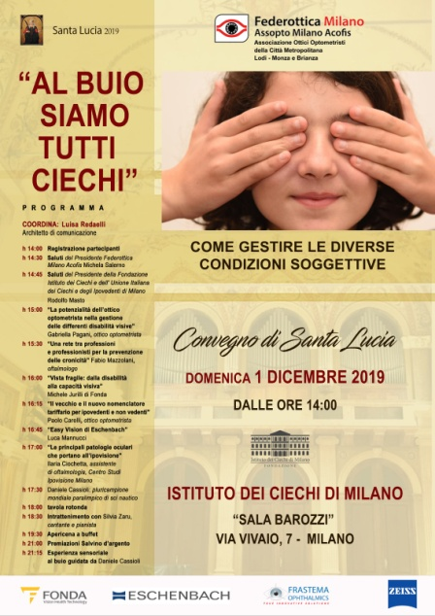
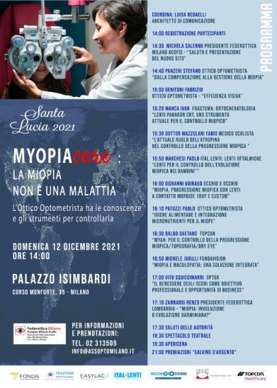
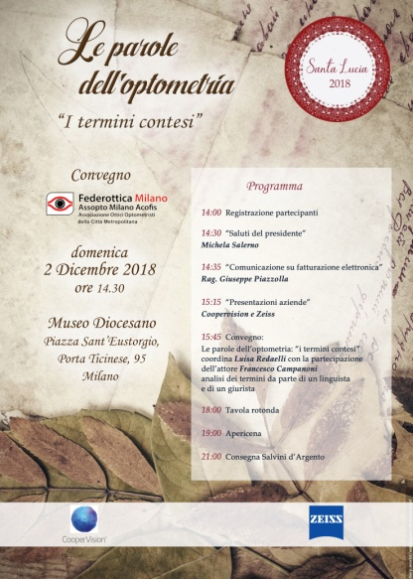
Impegno costante

Slide 11
Tra le tante attività svolte dagli Ottici Optometristi associati a Federottica esiste il progetto “Bimbovisione”

Slide 12
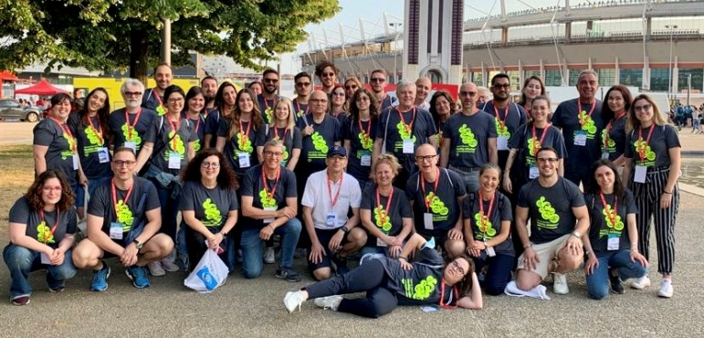
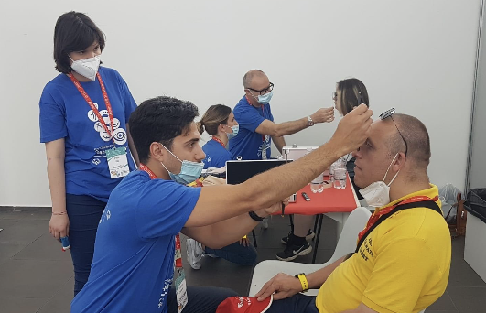
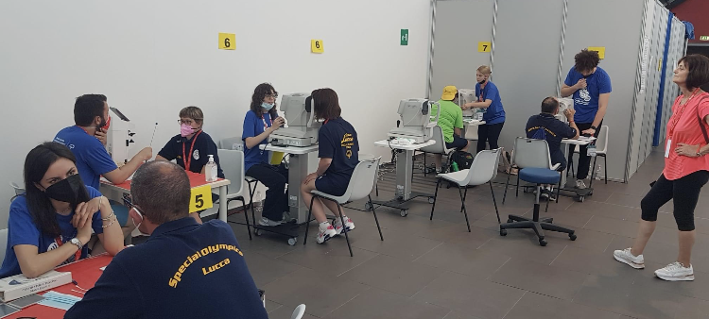
Special Olympics Torino 2022

